Slide 1


Espacio para título
CAPACITACION
EBS
ALERTA EPIDEMIOLOGICA
FIEBRE AMARILLA

Slide 2

FIEBRE AMARILLA
Espacio para título
¿Qué es?
Es una enfermedad viral aguda, transmitida por la picadura de mosquitos infectados.
ESTAMOS EN ALERTA EPIDEMIOLOGICA.

Slide 3
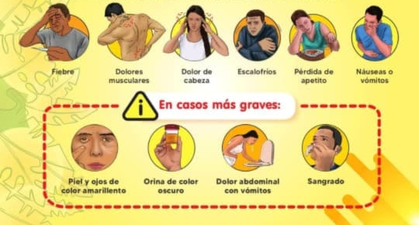
SIGNOS Y SINTOMAS

Slide 4
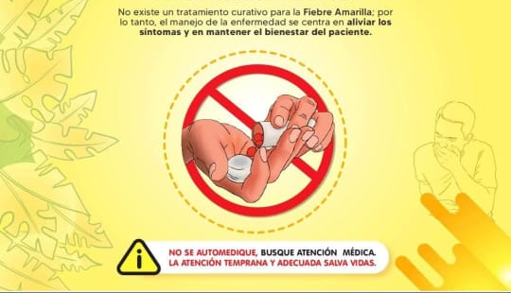
TRATAMIENTO

Slide 5
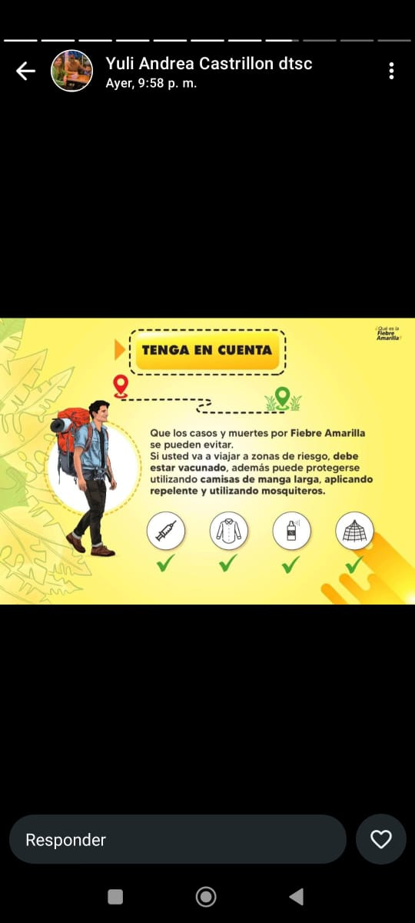
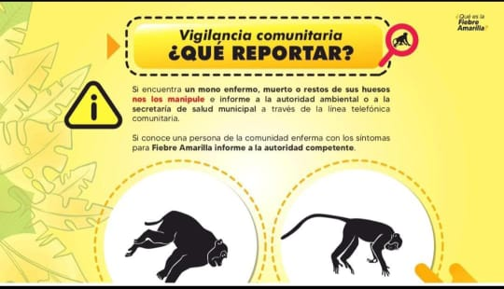
PREVENCION

Slide 6


PREVENCION

Slide 7

Situación epidemiológica
Tolima
Acumula 46 casos y 19 mortalidades, a semana epidemiológica 13.
Caso positivo en Tolima cerca a caldas
Entre las semanas epidemiológicas 1 y 12 del año 2025, se han notificado 131 casos confirmados de fiebre amarilla en humanos en cuatro países de la región, con un total de 53 muertes:
Bolivia: 1 caso fatal
Brasil: 81 casos, incluyendo 31 muertes
Colombia: 31 casos, incluyendo 13 muertes
Perú: 18 casos, incluyendo 8 muertes
(Fuente: Organización Panamericana de la Salud. Fiebre amarilla. https://www.paho.org/es/temas/fiebre-amarilla)
Neira
Caso de mortalidad por FA
Brote (1 solo caso)
Ministro de salud: Mortalidad del 50%

Slide 8
Coberturas FA
Afiliados 2024:
3040
Cobertura 86%

Slide 9
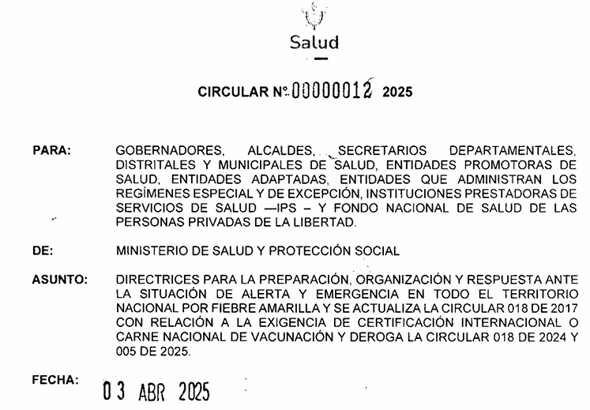
Circular 002 de 2025

Slide 10

Alto Riesgo
Atendiendo los aspectos y condiciones técnicas previstas en el acápite anterior se hace necesario declarar en estado de alto riesgo, a los Departamentos y Municipios que a continuación se enuncian:
El 100% de los municipios de los Departamentos de Amazonas, Arauca, Caquetá, Casanare, Cesar, Chocó, Guainía, Guaviare, Huila, La Guajira, Meta, Putumayo, Tolima, Vaupés y Vichada.
Algunos municipios de Antioquia, Bolívar, Boyacá, Cauca, Cundinamarca, Magdalena, Nariño, Norte de Santander, Risaralda, Santander, San Andrés y Providencia.
Caldas:
Aránzazu, Filadelfia, La Dorada, Manizales, Merced, Victoria, Neira, Norcasia, Salamina y Samaná.

Slide 11
2.1. LÍNEA ESTRATÉGICA DE GESTIÓN INTEGRAL DE LA CONTINGENCIA.
2.2. LÍNEA ESTRATÉGICA DE INTENSIFICACIÓN DE LA VIGILANCIA EN SALUD PÚBLICA
2.3. LINEA ESTRATÉGICA DE PROMOCIÓN DE LA SALUD Y PREVENCIÓN PRIMARIA DE LA TRANSMISIÓN. Vacunación para la prevención de la transmisión y reducción de morbilidad
2.3. LÍNEA ESTRATÉGICA DE ATENCIÓN INTEGRAL DE CASOS.
2.4. LÍNEA ESTRATÉGICA DE COMUNICACIÓN DE RIESGO Y COMUNICACIÓN ASERTIVA PARA LA SALUD.

Slide 12
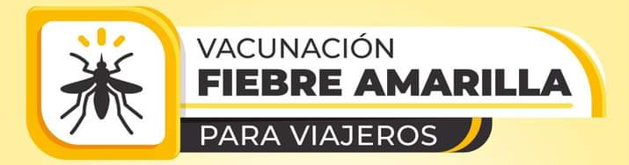
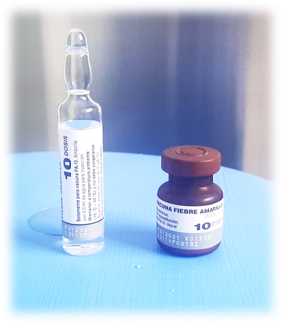
NO TE QUEDES SIN LA TUYA
La vacuna de Fiebre Amarilla se aplica en los municipios de alto riesgo, a partir de los 9 meses de edad; dosis única en la vida..
Para los adultos de 60 años y más, se debe garantizar:
Profesional médico o de enfermería para la anamnesis y el diligenciamiento de los diferentes formatos previos a la vacunación.
Garantizar el seguimiento y registro de las condiciones de salud de la población vacunada posterior a la vacunación así: entre 5 a 7 días, entre 15 a 18 días y a los 30 días.
Si se identifican signos y síntomas sospechosos de EAPV - Eventos Adversos Posteriores a la Vacunación se debe generar la atención domiciliaria y/o hospitalaria pertinente y oportuna.

Slide 13
INDICADORES MENSUAL
Indicador | Definición
Coberturas de vacunación contra la FA en población 9 a 11 meses y 29 días | N° de dosis aplicadas en población de 9 a 11 meses y 29 días / población de 9 a 11 meses y 29 días *100
Coberturas de vacunación para FA en población de 1 a 59 años | N° dosis aplicadas de 1 a 59 años / población de 1 a 59 años *100
Coberturas de vacunación contra la FA en población de 60 y más años. | N° de dosis aplicadas de 60 y más años / población identificada de 60 y más años *100

Slide 14
NO TE QUEDES SIN LA TUYA
La vacunación es la medida más importante para prevenir la fiebre amarilla. La vacuna se viene utilizando desde hace varios decenios, es segura y asequible, y confiere protección a más del 90% de los vacunados en los 10 días siguientes a su administración, y al 99% de ellos en los 30 días siguientes. Una sola dosis confiere protección de por vida.
Fuente: Ministerio de Salud y Protección Social

Slide 15
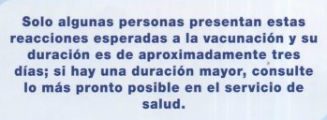
REACCIONES ESPERADAS POS-VACUNACIÓN
Enrojecimiento, edema y dolor en el sitio de la aplicación, dolor de cabeza y/o fiebre, en los siguientes tres a siete días de la aplicación.
También se
ha descrito astenia, dolor muscular, malestar general
y escalofríos

Slide 16
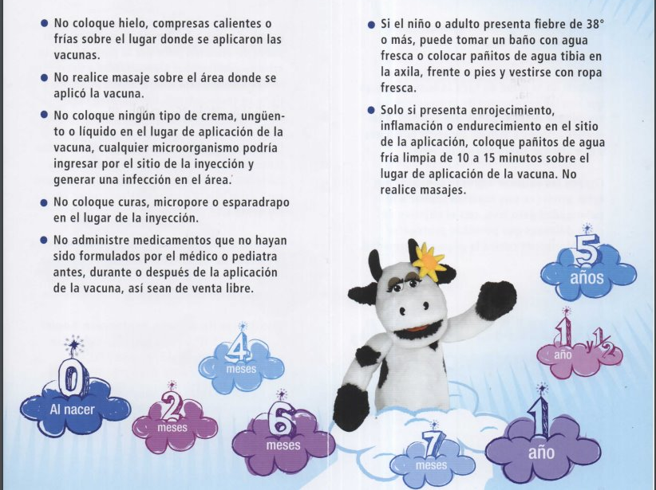
CUIDADOS POS-VACUNALES

Slide 17
CONTRAINDICACIONES
Patologías Inmunosupresoras: Cáncer, Diabetes, VIH positivo, Artritis reumatoidea, enfermedad del timo(incluye timectomia), insuficiencia renal o cronica, psoriasis, enfermedades autoinmunes, esclerosis múltiple, enfermedades febriles agudas con compromiso del estado general de salud.
Medicamentos inmunosupresores: corticoides (uso continuo por más de 14 días), quimioterapia, antirretrovirales.
Problemas de coagulacion: púrpura trombocitopénica, lesiones hemorrogicas en piel (petequias o equimosis), hemofilia, enfermedad de Gilbert?
Vacunas vivas atenuadas que deben verificarse: BCG, Rubeola, Sarampión y paperas, varicela.( se aplican simultáneamente o se debe esperar 4 semanas para su aplicación entre ellas) con vacuna contra colera esperar 3 semanas.
Otros: Antecedentes de hipersensibilidad a huevos de gallina y sus derivados, Niños menores de 6 meses de edad, hipersensibilidad a la kanamicina y/o eritromicina, Embarazadas y madres lactantes menor a 6 meses.
Transfusion sanguinea(plasma), inmunoglobulinas o transplante de organos en los últimos 3 meses

Slide 18

PUNTOS DE VACUNACION
IPS | HORARIO
LABORATORIO CLINICO DE CALDAS | 7:30 AM a 12:00 PM 1:00 PM a 4:00 PM
IPS INTERCONSULTAS | 7:00 AM a 5:00 PM
IPSVIRREY SOLIS | 7:20 AM A 11:20 AM 1:00PM A 6:20 PM
CONFA SAN MARCEL | 7:00 AM a 5:00 PM
CONFA LA 50 | 7:00 AM a 5:00 PM
VIVA 1A CENTRO | 7:00 AM A 4:30 PM
VIVA 1A LAURELES | 7:00 AM A 4:30 PM
CENTRO MEDICO AV.SANTANDER | 7:00 AM A 7:00 PM
UPRESS CALDAS | 8:00 AM A 12:00 PM 2:00 PM A 4:00 PM
IPS | HORARIO
IPS UNIVERSITARIA DE CALDAS | 7:30 AM A 12:30 PM 1:00 PM A 3:00 PM
MEIDE | 7:00 AM A 12:00 PM 1:00 PM A 4:00 PM
ASSBASALUD CISCO | LUNES A JUEVES 7:30 AM A 12:00PM 1:00 PM A 4:30 PM VIERNES 7:30 AM A 12:00 PM 1:00 PM A 3:30 PM
ASSBASALUD ASUNCION
ASSBASALUD SAN JOSE
ASSBASALUD PRADO
ASSBASALUD FATIMA
ASSBASALUD BOSQUE

Slide 19
COMPROMISOS
*Plan de acción incluyendo acciones obligatorias de circular 012 de 2025.
30 de abril envio de los resultados y evidencias del plan de accion
*Censo de personal del PAI
*Censo de estado vacunal del TH y administrativo de las IPS-EAPB-Organismos de socorro, IE, CDI…….
*Obligatoriedad paiweb:
Aplicación de dosis
Registro por histórico de antecedente vacunal evidenciado en carnet
*Obligatorio reporte diario de dosis aplicadas
*Reporte mensual de indicadores
*No cobro de vacuna de FA

Slide 20

JORNADAS DE VACUNACION
Puntos prioritarios:
Salida a Neira, Fundadores
Terminal intermunicipal fomag
Aeropuerto
Terminal de jeep – Galeria
IPS consulta externa y hospitalarios
Universidades
Hogares de adulto mayor
Iglesias (semana santa)
Instituciones educativas
Centro comerciales (JNV)
CDI-Hogares

Slide 21
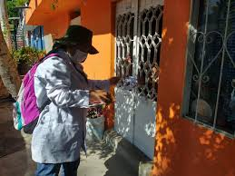
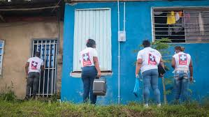
ACCIONES DE EBS

